Slide 1

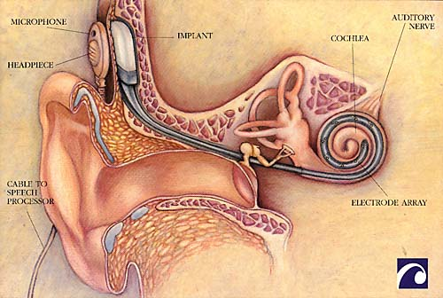
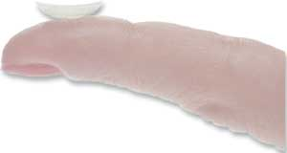

Vyšetřování smyslového vnímání a pomůcky pro smyslově postižené
Přednášky z lékařské biofyziky
Biofyzikální ústav Lékařské fakulty
Masarykovy univerzity, Brno

Slide 2
Obsah přednášky
Ostrost zraku
Ametropie – vady optického systému oka
  - Sférická ametropie: krátkozrakost a dalekozrakost
  - Asférické ametropie (astigmatismus)
Vyšetřování zraku
Elektroretinografie (ERG)
Retinální implantát
Audiometrie – vyšetřování vad sluchu
Sluchadla
Kochleární implantát

Slide 3
Ostrost zraku
Definice: zřetelnost a ostrost vidění
Pro vyšetřování ostrosti zraku jsou používány Snellenovy optotypy pojmenované dle nizozemského oftalmologa Hermanna Snellena (1834–1908), který je vytvořil a začal používat pro vyšetřování ostrosti zraku u krátkozrakosti.
Optotypy se vyrábějí pro pozorovací vzdálenost 4, 5 a 6 m (vytištěné, skříňové, promítané, LCD panely). Zrakovou ostrost (visus) vyjadřujeme pomocí zlomku, v jehož čitateli je pozorovací vzdálenost v metrech a ve jmenovateli číslo řádku s ještě rozlišitelnými symboly (např. 6/18 znamená visus snížený na jednu třetinu, zlomek nekrátíme).
Osoba s visem 6/6 je schopna svým okem rozpoznat právě takový symbol, který zaujímá pozorovací úhel 5 minut (5'). Detail symbolu odpovídá úhlu 1'.

Slide 4
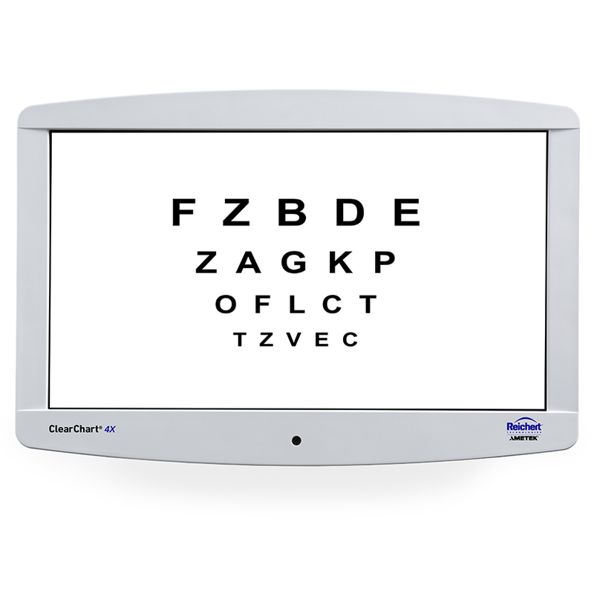
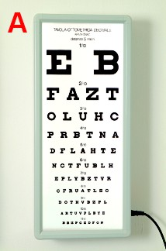




Snellenovy optotypy

Slide 5
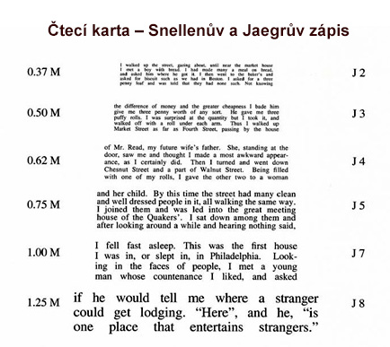
https://is.muni.cz/do/rect/el/estud/lf/js16/refrakcni_vady/web/pages/03-naturalni-zrakova-ostrost.html
Vyšetřování dalekozrakosti

Slide 6
Ametropie – vady optického systému oka
Emetropie: normální (“emetropické”) oko zobrazuje bodově a obrazy jsou promítány na sítnici.
Ametropie: Jestliže obrazové ohnisko neleží na sítnici nebo oko nezobrazuje bodově (oko je ametropické, člověk postižený touto vadou je ametrop).
Můžeme rozlišit dva hlavní druhy ametropie:
  sférickou (krátkozrakost a dalekozrakost)
  asférickou (astigmatismus)

Slide 7
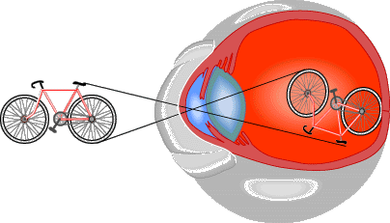
Normální oko
Za normálních okolností může oko promítnout obraz přesně na sítnici:
(tato projekce je totálně špatně namalovaná, ale obrázek je moc hezký!)

Slide 8
Sférické ametropie:
Krátkozrakost a dalekozrakost
Krátkozrakost (myopie): blízké předměty jsou viděny dobře, problém je s viděním do dálky. Světelné paprsky přicházející z velké vzdálenosti jsou soustřeďovány do ohniska před sítnicí. Může to být způsobeno příliš velkou délkou očního bulbu nebo příliš velkou optickou mohutností oka. Korekce je prováděna konkávními (rozptylnými) čočkami. Tyto čočky zvyšují rozbíhavost (snižují sbíhavost) paprsků vstupujících do oka.
Dalekozrakost (hyperopie, hypermetropie): vzdálené předměty jsou viděny lépe než předměty blízké. Světelné paprsky přicházející z velké vzdálenosti jsou soustřeďovány do ohniska za sítnicí. Může to být způsobeno příliš krátkou délkou očního bulbu nebo příliš malou optickou mohutností oka. Korekce je prováděna konvexními (spojnými) čočkami. Tyto čočky snižují rozbíhavost (zvyšují sbíhavost) paprsků vstupujících do oka.

Slide 9

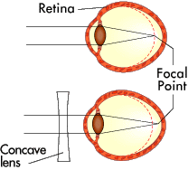

Krátkozrakost (myopie)
sítnice
Obrazové ohnisko
rozptylka

Slide 10
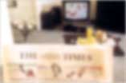
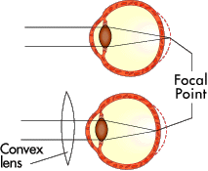

Dalekozrakost (hyperopie, hypermetropie)
Obrazové ohnisko
spojka

Slide 11
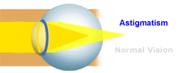
Asférické ametropie (astigmatismus)
Astigmatismus vzniká tehdy, jestliže rohovka nebo čočka mají různé zakřivení v různých rovinách. Tato nepravidelnost brání soustředění všech paprsků na sítnici. Výsledkem je neostré vidění do jakékoliv vzdálenosti.

Slide 12
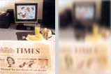
Astigmatismus

Slide 13
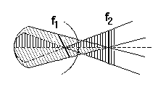
Astigmatismus
Jednoduchý astigmatismus (a. simplex): Jedna fokála (ohnisková úsečka) neleží na sítnici.
Smíšený astigmatismus (a. mixtus): Jedna fokála leží před sítnicí, druhá za ní.
Složený astigmatismus (a. compositus): v tomto případě je oko postiženo jak astigmatismem tak krátkozrakostí nebo dalekozrakostí. Obě fokály jsou před sítnicí nebo za sítnicí.
Hlavní meridiány oka (charakterizované největším rozdílem v zakřivení) – případ smíšeného astigmatismu

Slide 14
Korekce astigmatismu
Jednoduchý astigmatismus je korigován cylindrickými čočkami nebo chirurgickou úpravou tvaru rohovky.
Složený a smíšený astigmatismus korigujeme torickými čočkami (torická refrakční plocha vzniká kombinací plochy válcové a kulové, tj. má různý poloměr zakřivení v různých rovinách).

Slide 15
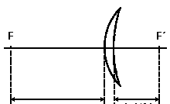
Brýlová skla (čočky) – vrcholová lomivost
Oproti jiným optickým systémům, které jsou charakterizovány optickou mohutností, brýlová skla charakterizujeme pomocí vrcholové lomivosti
A´ = 1 / a’
a
a’

Slide 16
Kontaktní čočky
Kontaktní čočky mohou být vyrobeny z hydrofilního gelu (měkké – Otto Wichterle, 1913-1998) nebo se vyrábějí jako tvrdé s označením RGP – Rigid Gas-Permeable

Slide 17
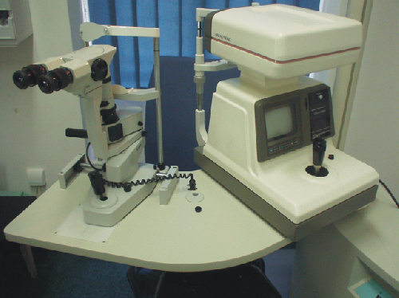
Refraktometr – objektivní vyšetření zraku

Slide 18
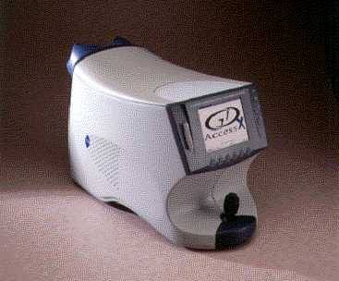
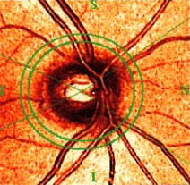
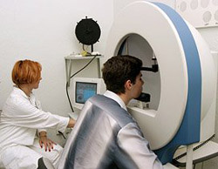
Další metody vyšetření zraku
Analyzátor vrstvy nervových vláken - GDx (Glaucoma Diagnostics). Tloušťka vrstvy nervových vláken sítnice je měřena pomocí laserové skenovací polarimetrie. Tato technika využívá dvojlomu nervových vláken. Fázového posuvu mezi ordinárním a extraordinárním paprskem po průchodu vrstvou nervových vláken sítnice se využije k měření její tloušťky v peripapilární oblasti . Zařízení je vybaveno skenovací jednotkou s diodou emitující světlo vlnové délky 780 nm, které je spojeno s počítačem převádějícím stupeň polarizace v každém bodě obrazu na tloušťku vrstvy nervových vláken pomocí Fourierovy analýzy.
Perimetrie je vyšetřovací metoda k posouzení rozsahu zorného pole. Její podstatou je schopnost oka rozlišit dva podněty v zorném poli. Jedním podnětem je světelná značka a druhým pozadí v okolí značky. Cíleně se provádí při podezření na výpadek zorného pole, tzv. skotom.

Slide 19
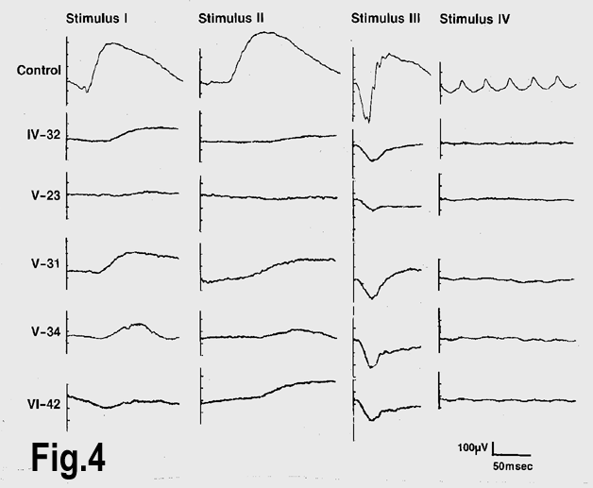
Elektroretinografie (ERG)
Elektroretinografie
Je vyšetření, při kterém se měří elektrická odpověď světločivých buněk v sítnici. Elektrody jsou umísťovány na rohovku a na kůži v blízkosti oka (unipolární svod), 100 – 400 μV.

Slide 20
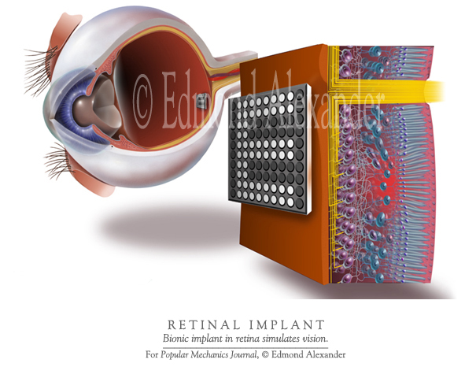
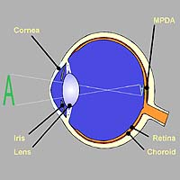
Retinální implantát
www.nmi.de/deutsch/ showprj.php3?id=3&typ=1
MPDA – micro-photo-diode-array
Toto zařízení je v klinických zkouškách. Lidem postiženým některými druhy slepoty by mělo umožnit základní orientaci v prostoru.

Slide 21
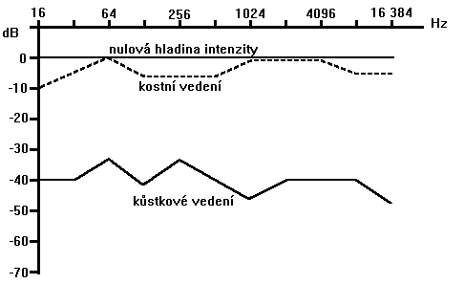
Audiometrie – vyšetřování vad sluchu
Audiometrie – viz praktická cvičení. V klinické praxi získáváme graf rozdílů hladin hlasitosti v závislosti na frekvenci ve srovnání s normálním slyšením.
Kostní vedení se vyšetřuje pomocí ladiček nebo speciálními oscilátory, které jsou přikládány k proc. mastoideus.

Slide 22
Dva typy sluchových poruch
Porucha vedení zvuku - příčinou bývá ucpání zvukovodu, ztuhnutí bubínku nebo snížení pohyblivosti kůstek po zánětu. Nevede k úplné hluchotě - část energie proniká do vnitřního ucha kostmi. Audiogram pro kůstkové vedení je v celém rozsahu frekvencí snížen, kostní vedení je neporušeno.
Porucha vnímání nebo nervového vedení. Bývá zpočátku omezena na frekvence okolo 4000 Hz. Vliv dlouhého působení hluku. Postižení vnímají zvuk zkresleně. Audiogram prokáže snížení vnímání ve zmíněné frekvenční oblasti, sníženo i kostní vedení. S věkem se prohlubuje.

Slide 23
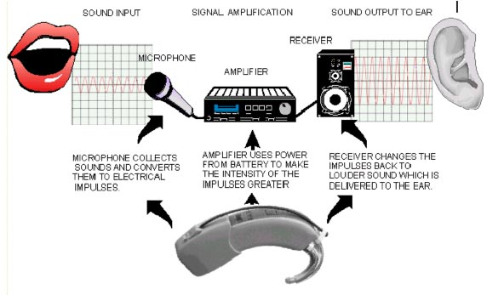
Korekce poruch slyšení
Sluchadla: mikrofon, zesilovač, zdroj energie a vhodný reprodukční systém. Ten mívá tvar sluchátka s nástavcem, který se zasouvá do zevního zvukovodu. Někdy je vhodnější vibrátor, fixovaný na proc. mastoideus. Vibrátor slouží k přenosu zvuku kostním vedením.
Sluchadla zesilují frekvence, které jsou hůře slyšeny - význam filtrace. Moderní sluchadla lze včetně zdroje umístit do bočnic brýlových obrub. Lze jich použít u poruch převodních i u poruch vnímání.

Slide 24
Další metody v audiologii
Otoakustická emise – viz přednáška o biofyzice sluchu
Měření evokovaných potenciálů – objektivní ověření přenosu sluchové informace do mozku
Tympanometrie – ověření přenosu akustické energie do středního ucha pomocí odraženého tónu o frekvenci 226 Hz. Testuje se vlastně pružnost bubínku a navazujícího systému kůstek.

Slide 25
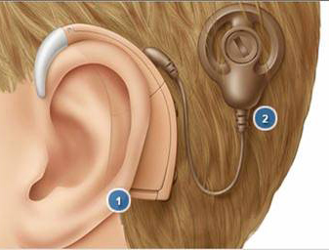
Kochleární implantát
http://www.accessexcellence.org/AB/BA/biochip3.html
V posledních cca dvaceti letech je k dispozici metoda umožňující částečnou náhradu slyšení především u dětí se zachovanou funkcí sluchového nervu - kochleární implantát - systém elektrod implantovaný do hlemýždě, který dráždí impulsy z tzv. řečového procesoru sluchový nerv a tak částečně nahrazuje C. orgán.

Slide 26
Autoři:
Vojtěch Mornstein, Lenka Forýtková
Obsahová spolupráce:
Ivo Hrazdira, Carmel J. Caruana
Poslední revize a ozvučení: duben 2020

